Slide 1
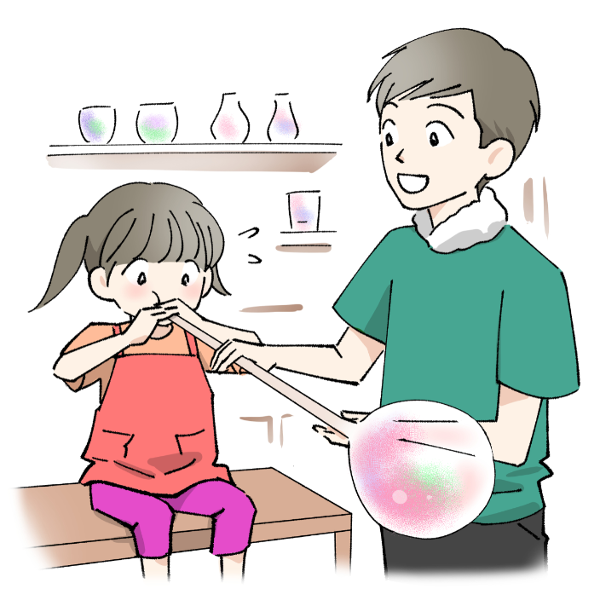
ラーケーションカード
■取得する前に、お家の人と一緒に以下について確認しよう
確認できたら、□にチェックを入れましょう（保護者記入）
□ 上記の「ラーケーションの日」の意義について理解しました。
□ 学校から指定された届け出方法で期限までに届け出ます。
□ 給食の取扱いについて確認をしました。
□ 「ラーケーションの日」の取得により、学校で受けられない授業の
内容は、家庭で自習をします。
□ 「ラーケーションの日」を取るのは、（ ）日目です。
■どのような「ラーケーションの日」にするか、考えよう
（お家の人と一緒に考えて、書きましょう）
・学 ぶ 日：令和 年 月 日（ ）～ 月 日（ ）（ ）日間
・学ぶ場所：
・学ぶこと：
学 校
（ ）学校（ ）年（ ）組（ ）番
保護者氏名 児童生徒氏名 .
■「ラーケーションの日」に、どんなことを学びましたか
・学んだこと（児童生徒）：
・保護者から一言：
学 校

